Slide 1
Serwis RESTowy do przechowywania oraz
wybiórczego udostępniania wyników badań
lekarskich
Filip Rachwalak

Slide 2
Obowiązkowe:
Dodawanie/modyfikacja/usuwanie wyników badań pacjenta
Dodawanie/modyfikacja/usuwanie uprawnień dla lekarza
Generowanie danych logowania lekarzy
Tworzenie zestawień oraz ich drukowanie
Kalendarz wizyt + przypominanie o nich (email)
Opcjonalne:
Rysowanie wykresów
Unifikacja jednostek wyników
Przypominanie o nadchodzących badaniach profilaktycznych
Projekt z przedmiotu Systemy Informacyjne w Ochronie Zdrowia 2012
<numer>

Slide 3
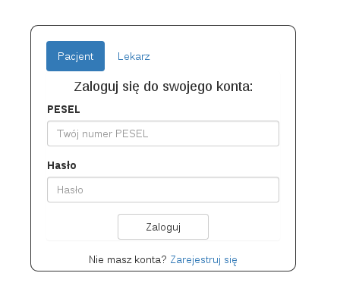
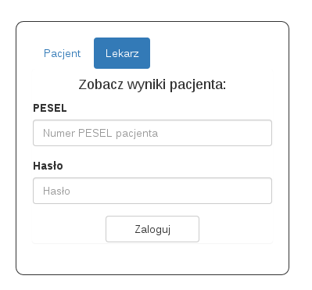
Projekt z przedmiotu Systemy Informacyjne w Ochronie Zdrowia 2012
<numer>

Slide 4
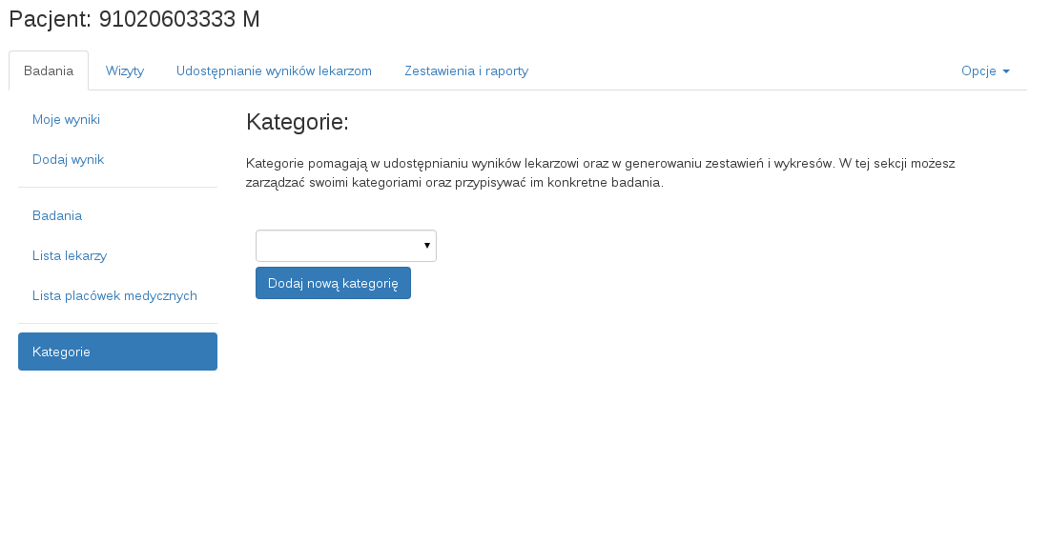

Slide 5
BAZA DANYCH:
Tabele wspólne (read only):
Tabela z placówkami medycznymi
Tabela z rodzajami badań
Tabela z jednostkami
Tabela z lekarzami (?)
Tabele prywatne:
Tabela z wynikami
Tabela z wizytami
Tabela z kategoriami
Tabela z uprawnieniami dla lekarzy

Slide 6
RESTowy serwis HTTP
Backend Django
Frontend AngularJS + Bootstrap + NotifyJS + DataTables
Baza danych MySQL
Tabele dla pacjentów (uprawnienia)
Tabele współdzielone (read only)
Połączenie szyfrowane SSL
Projekt z przedmiotu Systemy Informacyjne w Ochronie Zdrowia 2012
<numer>

Slide 7
WNIOSKI

Slide 8
https://www.openshift.com/
https://www.djangoproject.com/
https://angularjs.org/
Projekt z przedmiotu Systemy Informacyjne w Ochronie Zdrowia 2012
<numer>

